Slide 1
Оптимизация программных средств алгоритма управления мотор-маятника
Выполнил: Смирнов Ф. С.
Научный руководитель: Краснощеченко В. И.

Slide 2
Постановка задачи
Оптимизировать программу управления для Atmega328p
Реализовать GUI для удобного взаимодействия с системой
Проверить полученные результаты с помощью современных средств измерения

Slide 3
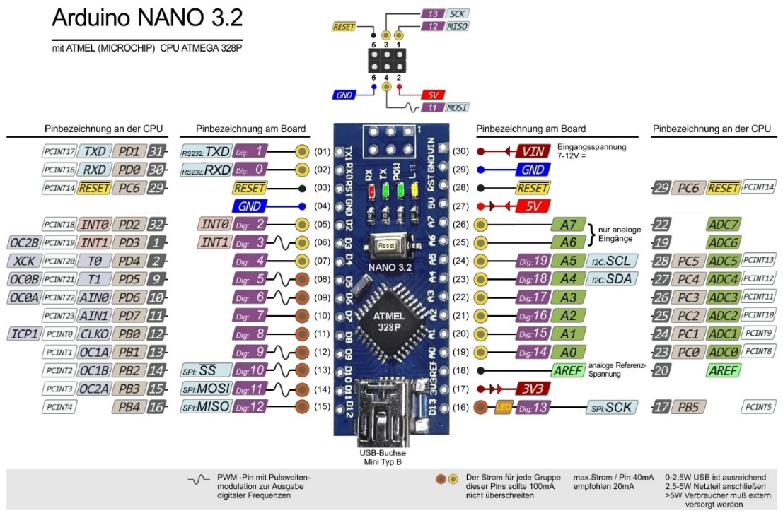
Микроконтроллер Atmega328
ATmega328 — это 8-битный микроконтроллер, разработанный компанией Atmel (в настоящее время часть Microchip Technology). Он широко используется в различных проектах и приложениях благодаря своей простоте, эффективности и доступности.

Slide 4

Способы оптимизации ПО для системы управления
Замена типов данных
Float → Fix16
Целочисленная арифметика
Предварительный расчет
Таблицы синусов/косинусов
Ускорение вычислений
Вспомогательные алгоритмы
CORDIC, быстрый InvSqrt
Оптимизация прерываний
Минимизация времени обработки
Ограниченные ресурсы
Экономия памяти и энергии
Аппаратные возможности
Использование таймеров и ШИМ

Slide 5
Реализация массива значения синусов
Описание кода:
Массивы:
fix16_sin[samls]: Массив для хранения значений синуса в диапазоне [0, 2π].
sin_ugol[MAXugol]: Массив для хранения значений синуса в градусах (угловое представление).
Константы:
FIX16_SCALE = 32768: Коэффициент масштабирования для преобразования в формат fix16.
samls = 256: Количество отсчетов для первого массива.
MAXugol = 400: Количество отсчетов для второго массива.
Функции:
generSin(): Генерирует массив значений синуса для диапазона [0, 2π].
generSinUgol(): Генерирует массив значений синуса для углового диапазона [-180°, +180°].

Slide 6
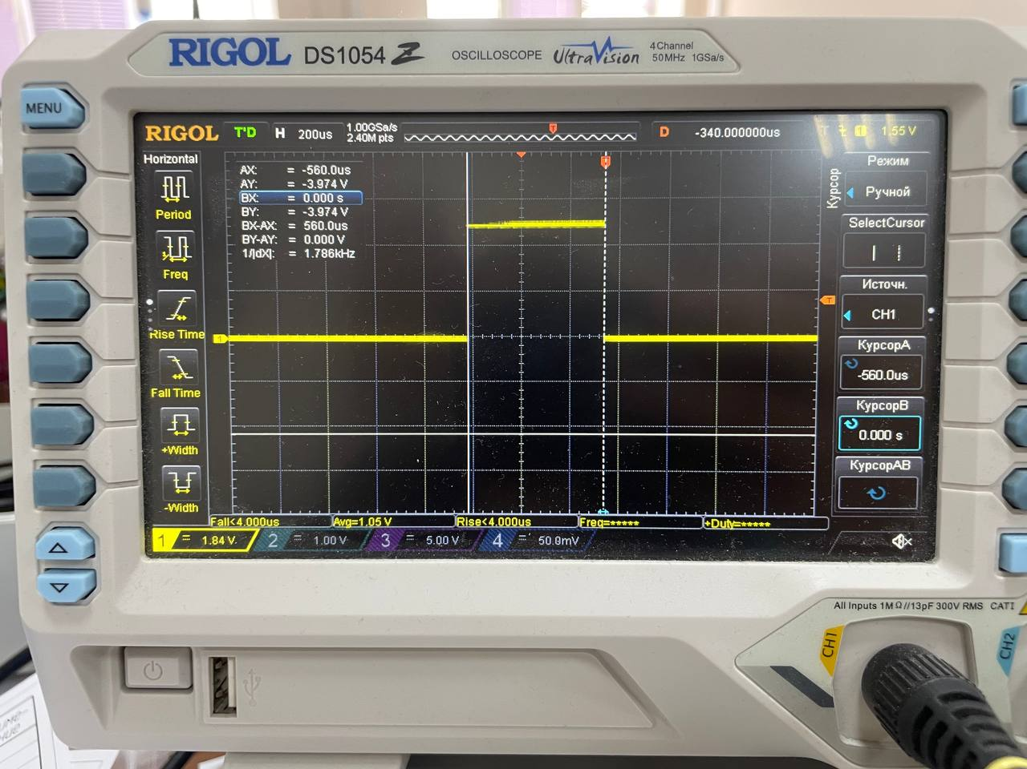
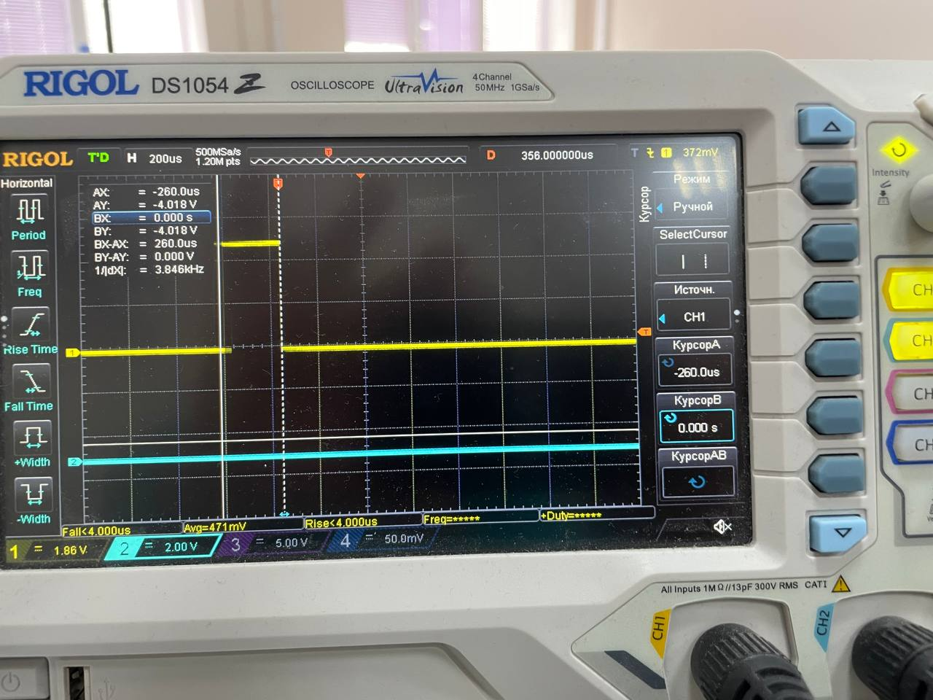
Сравнение результатов:
Без предварительного расчета
Используя предварительный расчет

Slide 7
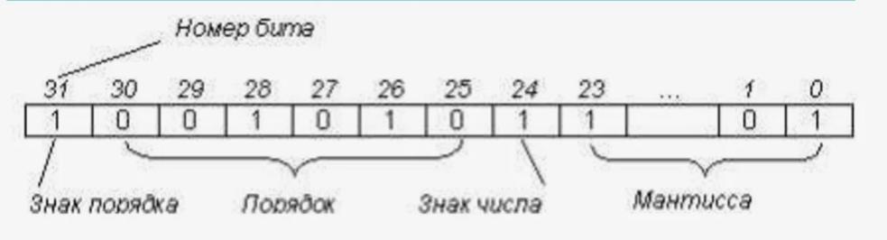
Целочисленная арифметика и fix16
Одним из ключевых аспектов оптимизации программных средств для систем управления является замена типов данных. Особенно это важно при работе с микроконтроллерами, которые не имеют аппаратной поддержки операций с плавающей запятой (FPU — Floating Point Unit).
Тип данных float представляет числа в формате с плавающей запятой, используя следующую структуру:
Знак (1 бит): указывает, является ли число положительным или отрицательным (знак порядка, аналогично).
Порядок (экспонента) (8 бит): определяет масштаб числа.
Мантисса (дробная часть) (23 бита): хранит значащие цифры числа.
Для выполнения операций с числами типа float (сложение, умножение, деление) требуется сложная обработка порядка и мантиссы.

Slide 8
Альтернативой типа данных float
Целочисленные типы данных (int, uint16_t, int32_t) выполняются напрямую на процессоре, что обеспечивает высокую скорость вычислений. Например:
Умножение или сложение целых чисел выполняется за один такт микроконтроллера;
Операции с целыми числами занимают меньше памяти.
Числа с фиксированной точной (fixed-point) представляют собой компромисс между точность и производительностью. Они хранятся как целые числа, но интерпретируются с учетом фиксированного положения точки.
Например, число 1,23 может быть представлено как 123 с точностью до двух знаков после запятой.
Для упрощенной работы с числами с фиксированной точкой существуют специализированные библиотеки, такие как fix16. Эти библиотеки позволяют выполнить базовые операции в целочисленной арифметике.

Slide 9
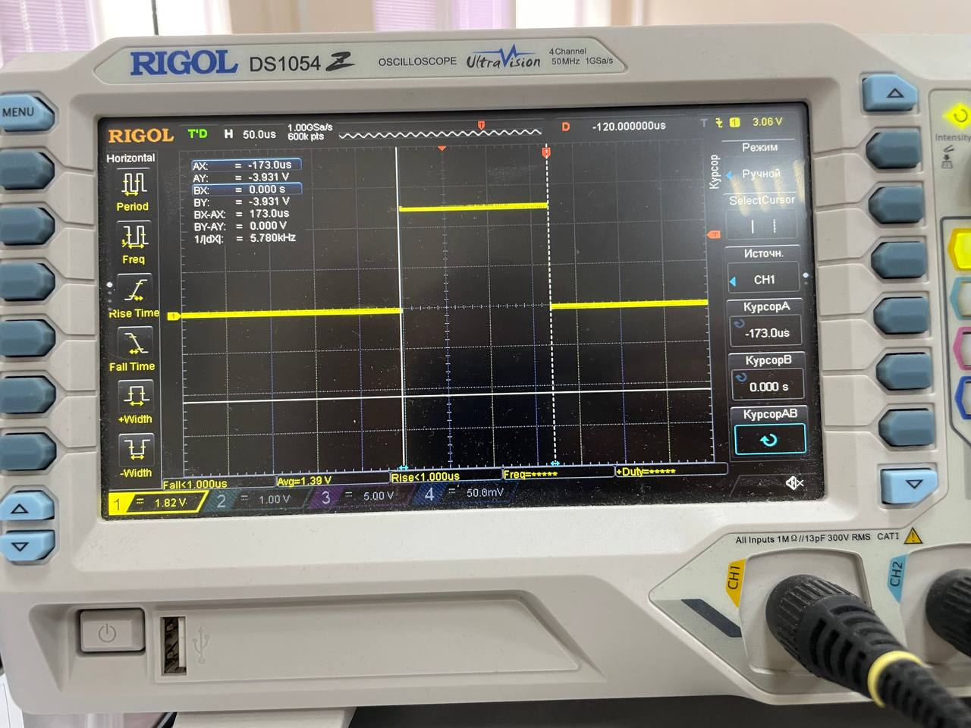
Сравнения результатов с fix16 и без него
Используя тип данных float
Используя массив целочисленных значений

Slide 10
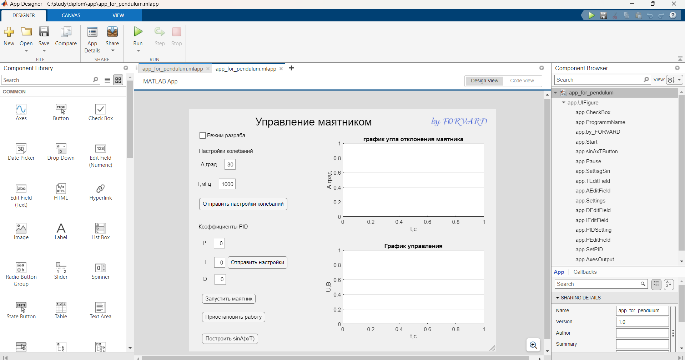
Создание пользовательского интерфейса
Графический интерфейс пользователя (GUI) является важным элементом современных систем управления, так как он обеспечивает удобное взаимодействие пользователя с системой, упрощает настройку параметров и позволяет визуализировать данные в реальном времени. Для реализации интерфейса был выбран MATLAB App Designer, который предоставляет инструменты для быстрого создания приложений с минимальными затратами времени на разработку.
MATLAB App Designer был выбран по следующим причинам:
- простота разработки - интеграция с MATLAB - встроенные инструменты - поддержка работы с портами

Slide 11
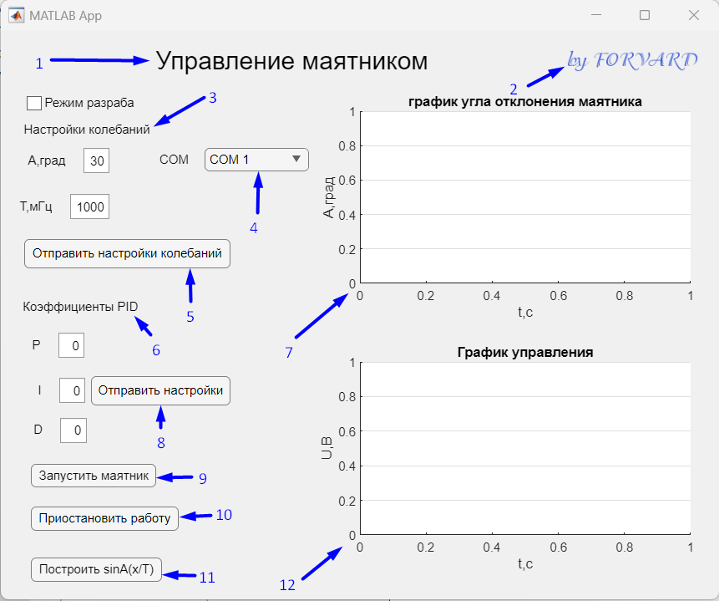
Создание приложения в MATLAB
Интерфейс должен решать следующие задачи:
- возможность настройки коэффициентов PID-регулятора;
- возможность настройки колебаний частоту, амплитуду;
- удобное управление процессом тестирования системы и оценка ее производительности;
- визуализация данных, получаемых с МК (датчиков, ОУ) в режиме реального времени.
Для этого был разработана следующий интерфейс:

Slide 12
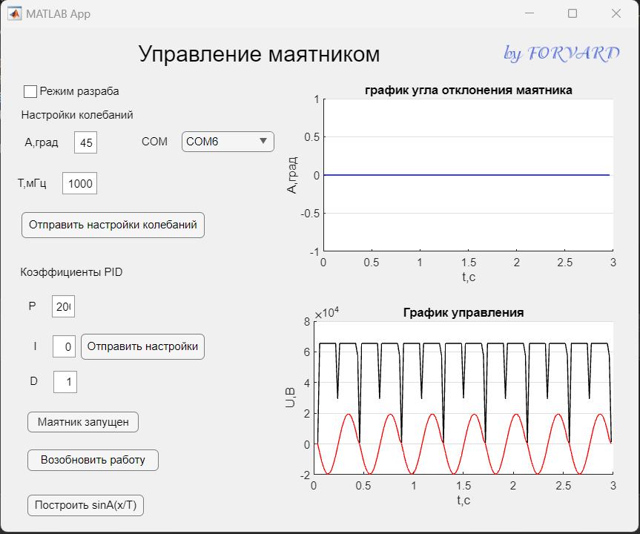
Результат работы приложения
По этому результату можно заметить, что так как у нас не подключен маятник с датчик обратной связи мы видим ошибку, которая изменяется по синусоиде. Это дает нам сказать, что желаемый сигнал управления задается верно. Еще можно отметить, что сигнал управления уходит в максимум, так как по нашим рассчитанным коэффициентам PID-регулирования мы должны подавать всю мощность источника питания, чтобы получить заданные параметры. Этот график соответствует работы цепи без обратной связи. В результат

Slide 13
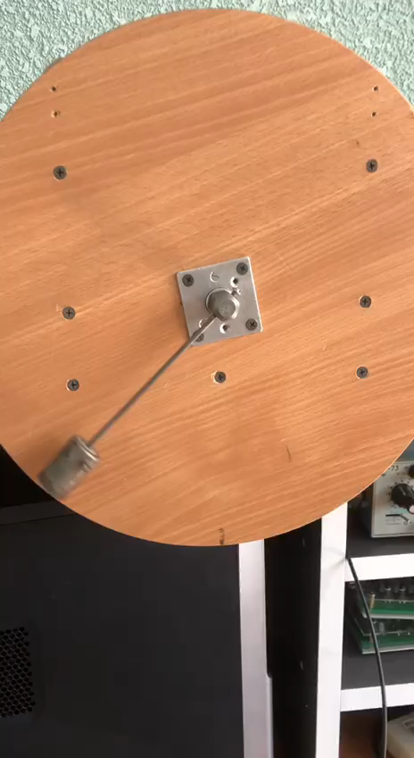
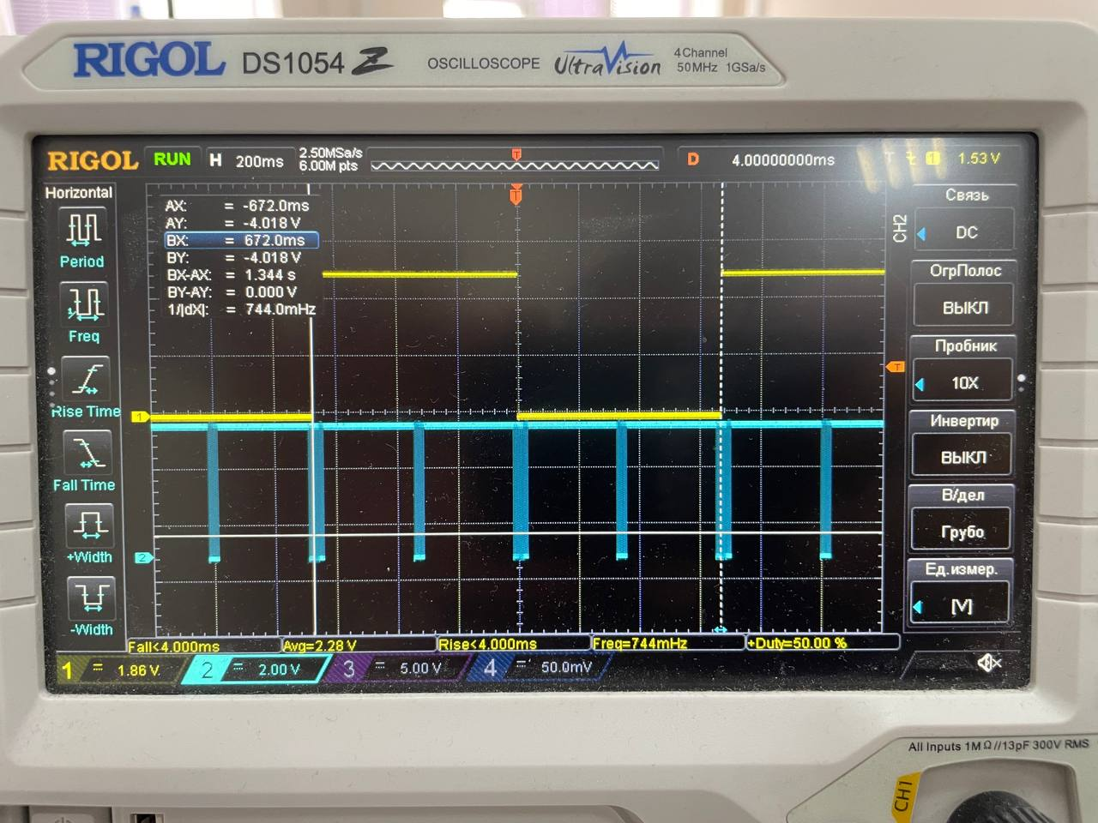
Результат работы СУ
Сигнал с осциллографа (канал 1 – направления вращения ДПТ канала 2 – ШИМ на H-мост)

